Slide 1
PÂQUES
Jésus est vivant!

Slide 2
Chant d’ouverture
Notes:
Mettre le chant sur plusieurs diapo – selon le nombre de mots, pas plus de deux strophes par diapo pour assurer une bonne visibilité.

Slide 3
Préparation Pénitentielle
Seigneur Jésus, tu amènes les morts à la vie dans l’Esprit, prends pitié de nous. Prends pitié de nous.
Ô Christ, tu apportes le pardon et la paix aux pécheurs, prends pitié de nous. Prends pitié de nous.
Seigneur Jésus, tu apportes la lumière à ceux et celles qui sont dans les ténèbres, prends pitié de nous.
Prends pitié de nous.

Slide 4
Gloria
Notes:
Mettre le chant sur plusieurs diapo – selon le nombre de mots, pas plus de deux strophes par diapo pour assurer une bonne visibilité.

Slide 5
Première Lecture
Lecture du livre des Actes des Apôtres
Notes:
https://www.lds.org/bible-videos/videos/peter-and-john-heal-a-man-crippled-since-birth?lang=eng#

Slide 6
Première Lecture

Slide 7
Première Lecture
Parole de Seigneur.
Nous rendons gloire à Dieu.

Slide 8
Psaume
Joie pour les cœurs qui cherche Dieu.

Slide 9
ALLELULIA
Acclamation
Voici le jour que fit le Seigneur, qu’il soit pour nous jour de fête et de joie!

Slide 10
Évangile
Le Seigneur soit avec vous.
Et avec votre esprit.
Évangile de Jésus
Christ selon saint Marc
Gloire à toi, Seigneur!

Slide 11
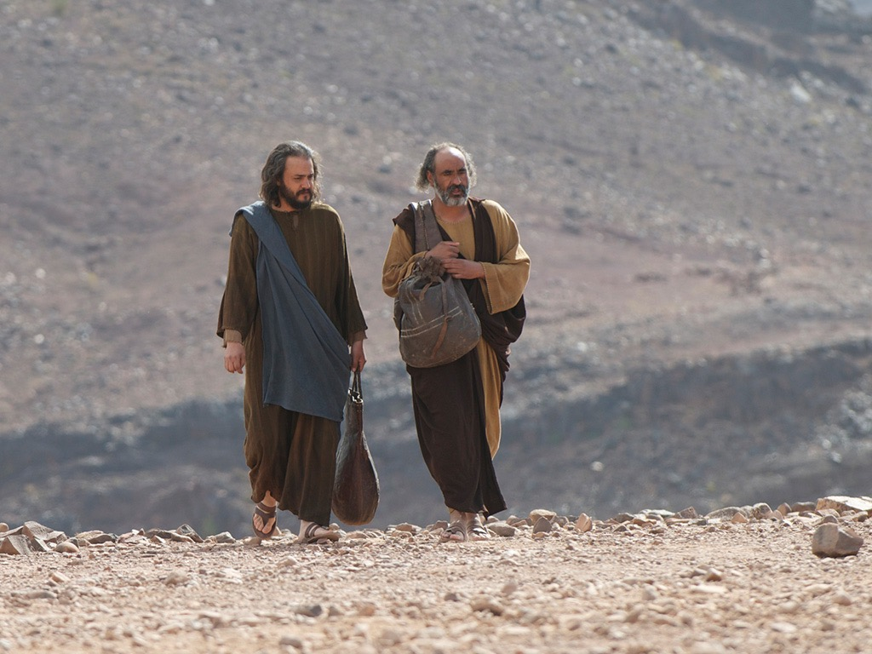
Évangile
Notes:
http://www.freebibleimages.org/photos/lumo-emmaus/

Slide 12
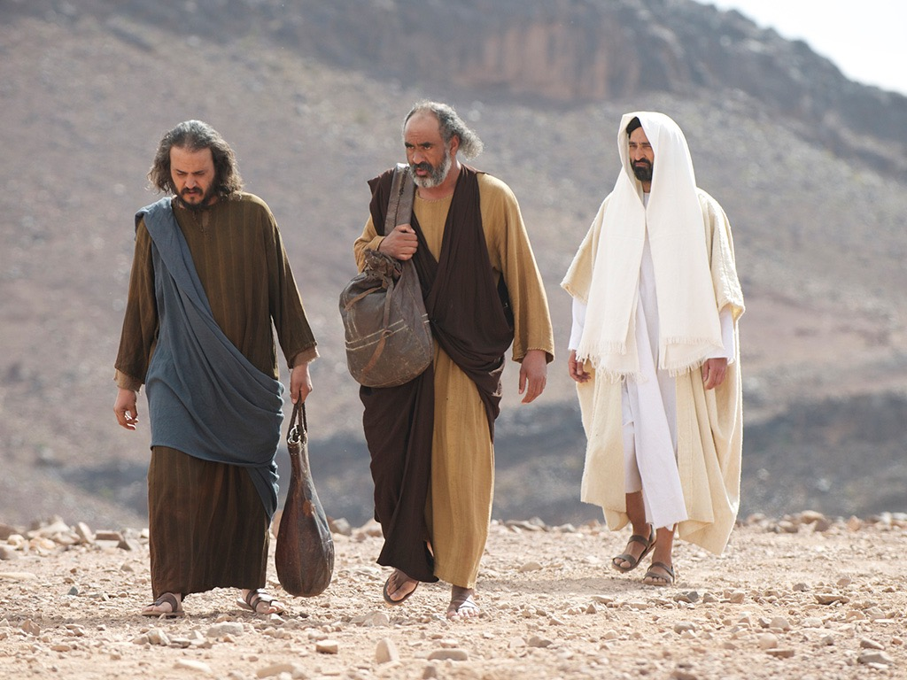
Évangile

Slide 13
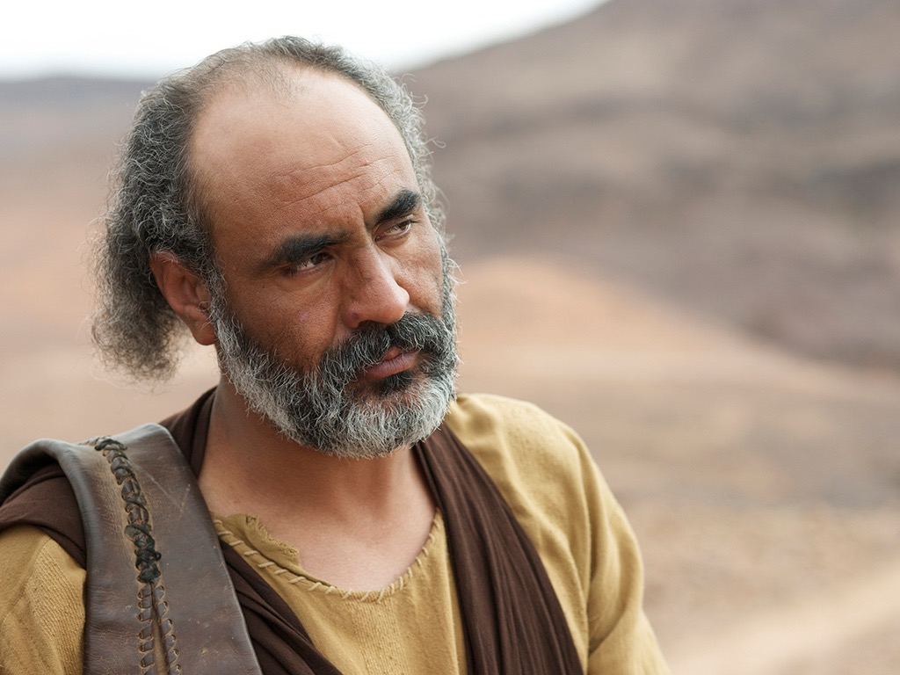
Évangile

Slide 14
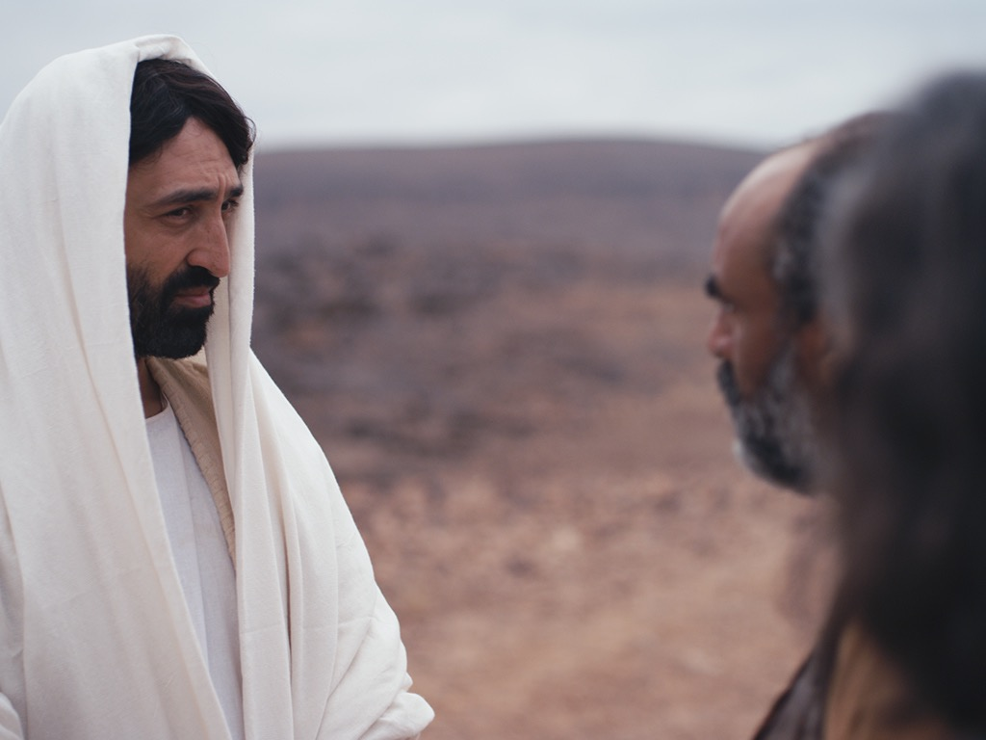
Évangile

Slide 15
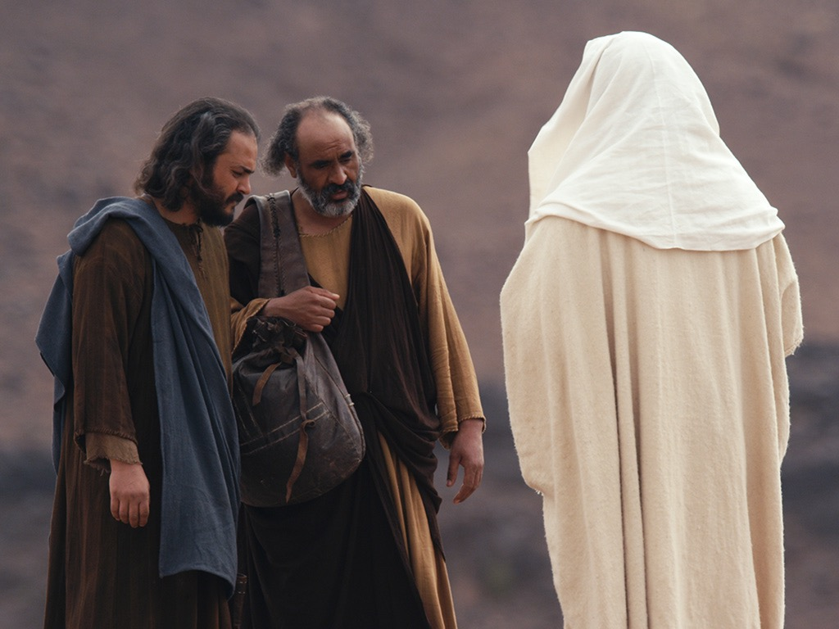
Évangile

Slide 16
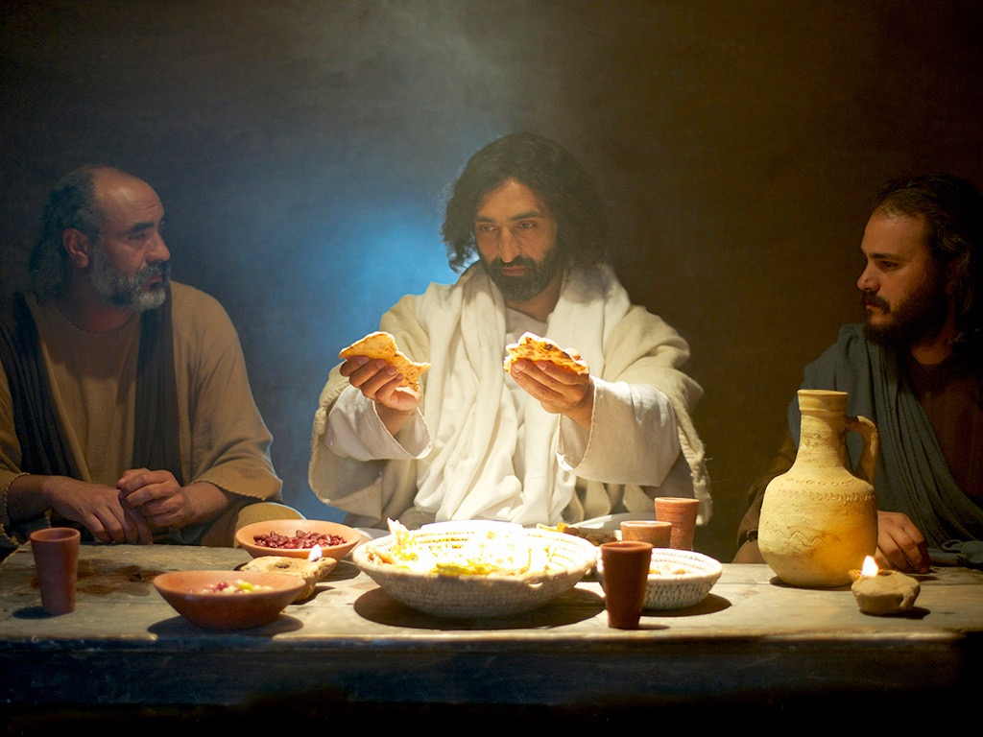
Évangile

Slide 17
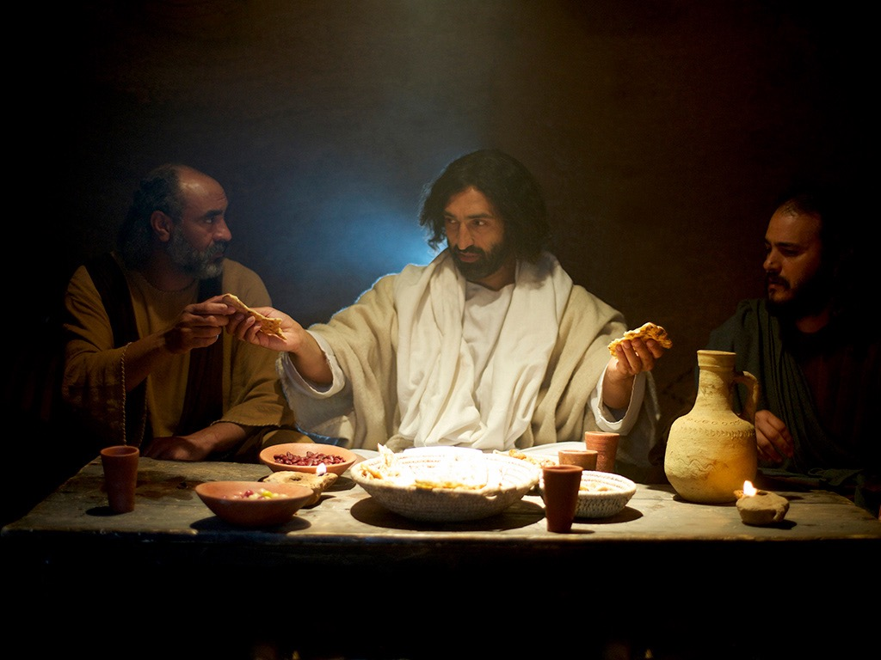
Évangile

Slide 18
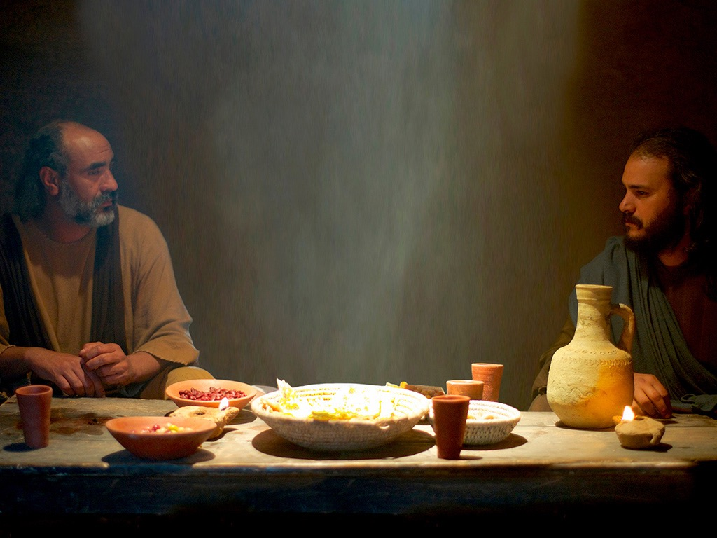
Évangile

Slide 19
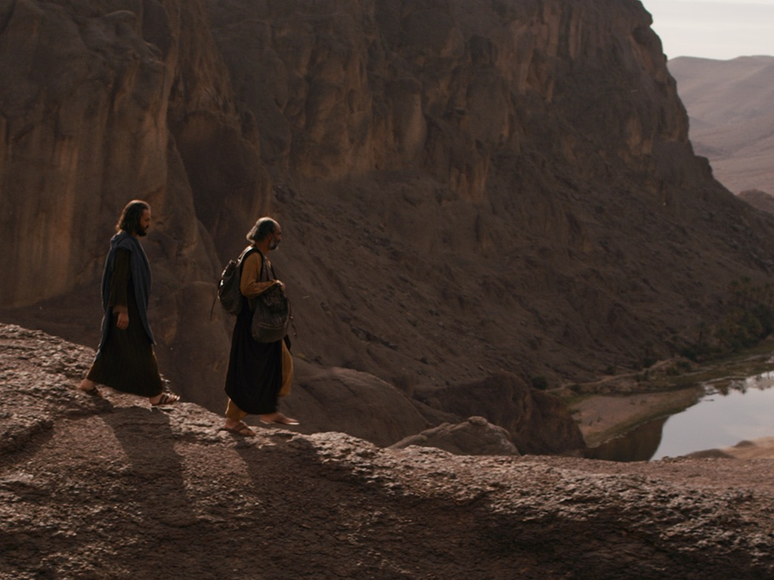
Évangile

Slide 20
Évangile
Acclamons la Parole de Dieu.
Louange à toi, Seigneur Jésus.

Slide 21
ALLELULIA
Acclamation
Voici le jour que fit le Seigneur, qu’il soit pour nous jour de fête et de joie!

Slide 22
Homélie
Notes:
https://stmaryssaskatoon.com/2011/05/10/3rd-sunday-in-easter/

Slide 23
Prière universelle
Pour l’Église, afin qu’elle marche comme Jésus sur les routes du monde à la rencontre de l’humanité d’aujourd’hui, prions.
Ô Christ ressuscité,
entends notre prière.

Slide 24
Prière universelle
Pour nos dirigeants politiques, afin qu’ils fassent tout en leur pouvoir pour alléger les souffrances des personnes plus vulnérables de notre société, prions.
Ô Christ ressuscité,
entends notre prière.

Slide 25
Prière universelle
Pour notre communauté scolaire, afin que nous reconnaissions Jésus ressuscité dans la proclamation de la Parole, dans la fraction du pain et dans le visage de chaque personne autour de nous, prions.
Ô Christ ressuscité,
entends notre prière.

Slide 26
Prière universelle
Pour les membres de nos familles, afin que leurs yeux s’ouvrent et reconnaissent la présence réconfortante de Jésus au cœur de leur famille, prions.
Ô Christ ressuscité,
entends notre prière.

Slide 27
Prière universelle
Pour chacun de nous, afin que nous invitions Jésus à marcher avec nous et partager la joie de ceux et celles qui font la rencontre du Seigneur, prions.
Ô Christ ressuscité,
entends notre prière.

Slide 28
Chant d’offertoire
Notes:
Mettre le chant sur plusieurs diapo – selon le nombre de mots, pas plus de deux strophes par diapo pour assurer une bonne visibilité.

Slide 29
Prière eucharistique
Le Seigneur soit avec vous.
Et avec votre esprit.
Élevons notre cœur.
Nous le tournons vers le Seigneur.
Rendons grâce au Seigneur
notre Dieu.
Cela est juste et bon.

Slide 30
Prière eucharistique
Saint! Saint! Saint,
le Seigneur, Dieu de l’univers!
Le ciel et la terre sont remplis
de ta gloire.
Hosanna au plus haut des cieux.
Béni soit celui
qui vient au nom du Seigneur.
Hosanna au plus haut des cieux.

Slide 31
Prière eucharistique
Il est grand le mystère de la foi.
Nous proclamons ta mort,
Seigneur Jésus,
Nous célébrons ta résurrection,
Nous attendons ta venue
dans la gloire.

Slide 32
Notre Père

Slide 33
Fraction du Pain
Agneau de Dieu,
qui enlèves le péché du monde, prends pitié de nous.
Agneau de Dieu,
qui enlèves le péché du monde, prends pitié de nous.
Agneau de Dieu,
qui enlèves le péché du monde, donne-nous la paix.

Slide 34
Communion
Heureux les invités au repas du Seigneur!
Voici l’Agneau de Dieu qui
enlève le péché du monde.
Seigneur,
je ne suis pas digne
de te recevoir;
mais dis seulement une parole
et je serai guéri.

Slide 35
Chant de communion
Notes:
Mettre le chant sur plusieurs diapo – selon le nombre de mots, pas plus de deux strophes par diapo pour assurer une bonne visibilité.

Slide 36
Chant d’envoi
Notes:
Mettre le chant sur plusieurs diapo – selon le nombre de mots, pas plus de deux strophes par diapo pour assurer une bonne visibilité.

